Slide 1

Тема: Мониторинг сельскохозяйственных угодий
Учебное исследование
(кейс –задание на базе
ООО «Борисовская Зерновая компания»)
План исследования:
- мониторинг границ рабочих участков полей;
- агрохимический мониторинг полей;
- картирование урожайности;
- анализ условий местности.
Выполнили: студенты группы 1ЭРСХТ Молоко Михаил

Slide 2
-мониторинг границ рабочих участков полей;
- агрохимический мониторинг полей;
- картирование урожайности;
- анализ условий местности.
Цель: исследовать эффективность и показать преимущества от внедрения системы онлайн-мониторинга сельскохозяйственных угодий на базе ООО «Борисовская зерновая компания»
Методы реализации:
Задание: составить фрагмент ИНТЕЛЛЕКТ - КАРТЫ с указанием методов реализации и результатов от внедрения мониторинга сельскохозяйственных угодий.

Slide 3
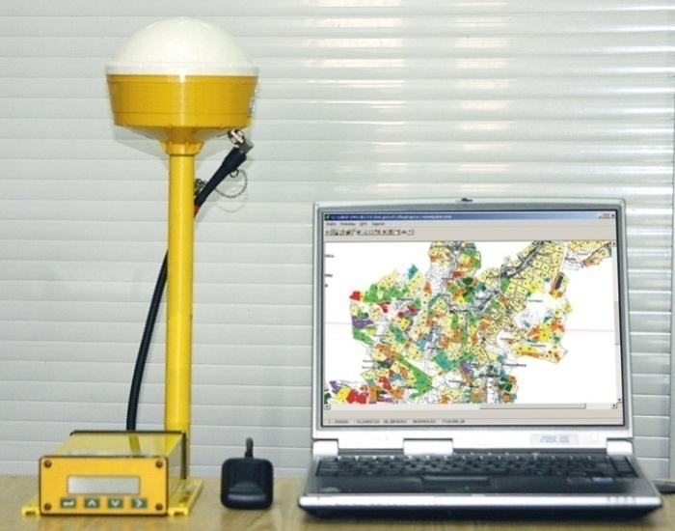
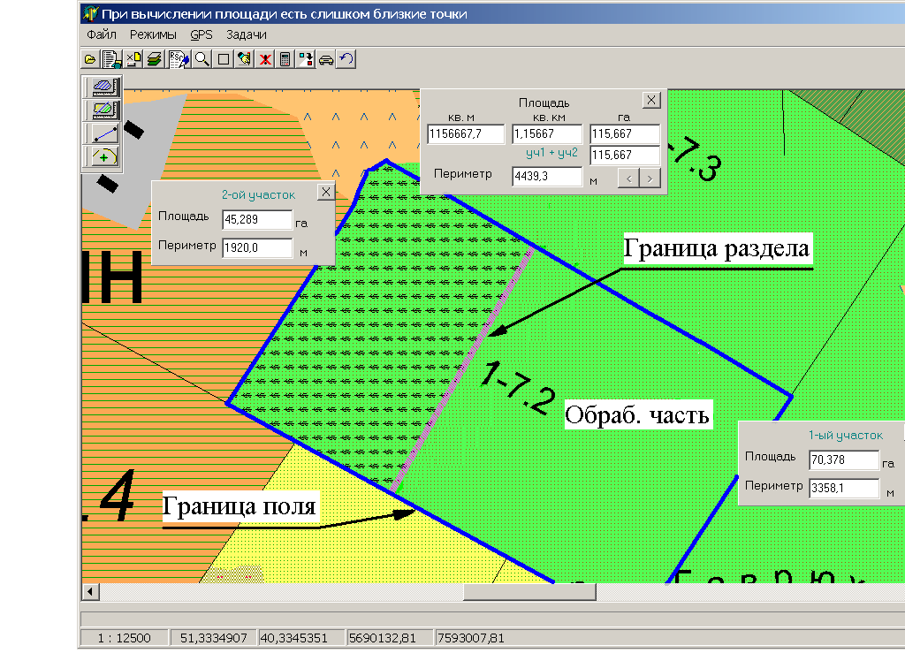
В ООО «БЗК» используется мобильная геоинформационная система электронного учета сельскохозяйственных земель
Назначение
- построение и корректировка точных карт сельскохозяйственных полей с помощью GPS технологий;
–определение фактических границ и площадей обработанной части поля по данным GPS приемника.
Состав
- мобильный компьютер;
- высокоточный GPS приемник;
-специальное программное обеспечение на базе ГИС «Панорама» - «ГЕОУчетчик»

Slide 4
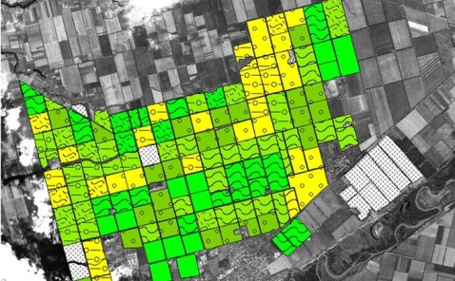
Мониторинг границ рабочих участков полей
Электронная карта полей дает возможность вести строгий учет и контроль всех сельскохозяйственных операций, поскольку опирается на точные знания: площадей полей, протяженности дорог, информации о полях и др.
На основании карты полей проводится полный анализ условий, влияющих на рост растений на данном конкретном поле (даже на участках 100х100 м или 10х10 м).
Карты полей составляют основу для получения структуры севооборота и служат оптимизации производства с целью получения максимальной прибыли, а также рационального использования всех участвующих в производстве ресурсов.

Slide 5
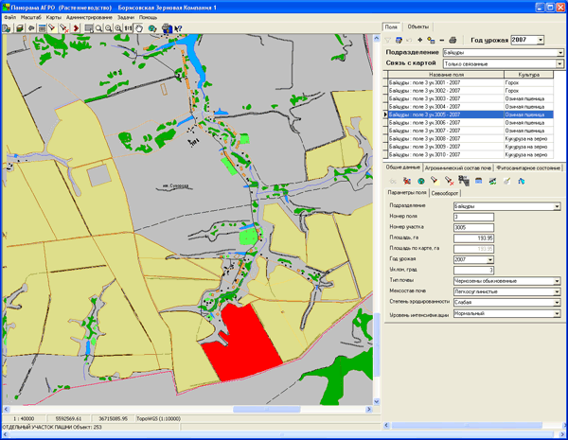
Мониторинг рабочих участков полей
Обследование территорий было выполнено с использованием спутниковой системы глобального позиционирования (GPS)
По данным GPS приемника были определены фактические границы полей.
Использовались следующие классы точности:
- навигационный – 5-7 метров;
- автономный режим системы точного вождения — 1- 3 метра;
- с дифференциальным сервисом EGNOS – 15-30 сантиметров;
- с дифференциальным сервисом Omnistar VBS – 15-20 см;
- с дифференциальным сервисом Omnistar HP/XP – 5-10 см;
- применение базовых станций RTK – 1-3 сантиметра.

Slide 6
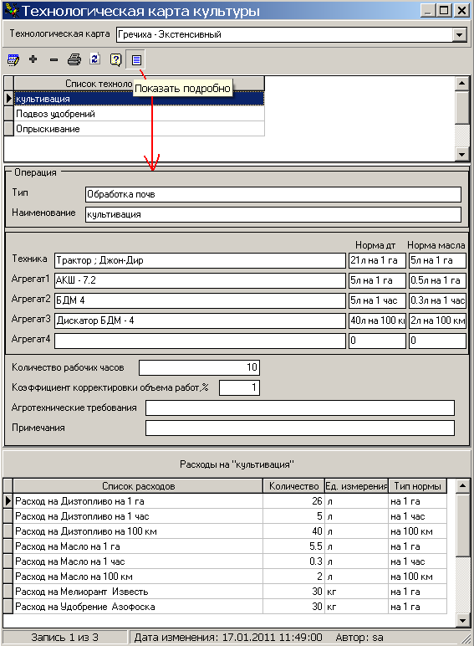
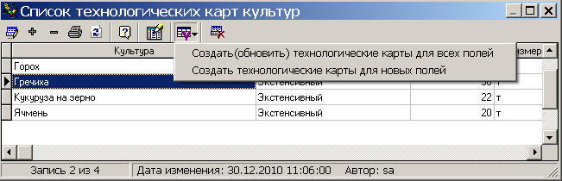
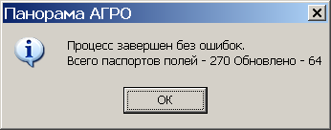
ГИС «Панорама АГРО»
Список культур, возделываемых в хозяйстве в текущем году
Список уровней интенсификации агротехнологий
Ручной ввод данных в шаблоны –
«Технологические карты культуры»
Потоковое формирование технологических карт полей
Сведения о площади поля, культуре и уровне интенсификации)
Редактирование технологических карт полей
Технологическое планирование

Slide 7
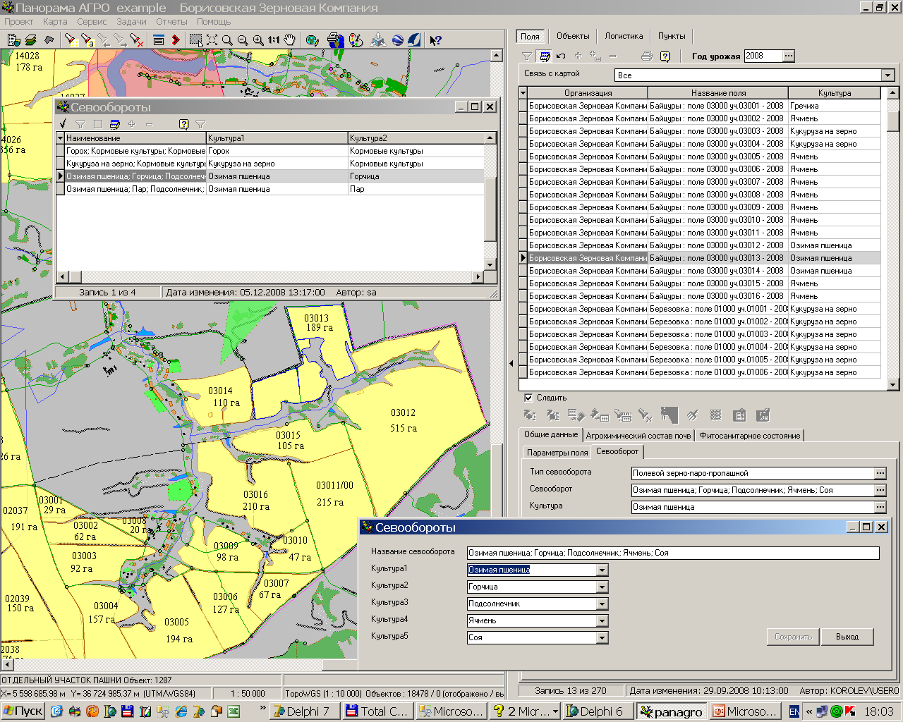
Сведения о севооборотах
Типы севооборота
Описание состава культур
Выбор поля - участка пашни
Назначение полю севооборота
Смена года
урожая
Автоматическая смена культур

Slide 8
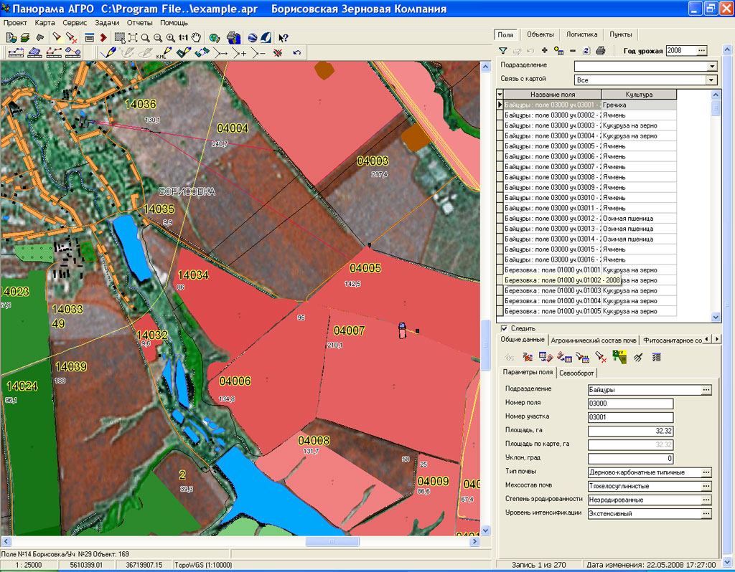
Ведение паспортов полей с привязкой к году урожая
Учет сельскохозяйственных угодий и агрохимический мониторинг выполняются на основе геопространственной привязки данных.
Средства экранной навигации позволяют при выборе поля на карте просматривать его характеристики и, наоборот, при просмотре параметров сельскохозяйственного угодья оценивать его размещение на местности.

Slide 9
Основными функциями подсистемы являются:
Получение геометрических параметров полей и рабочих участков (площадь, периметр);
ведение данных о сельскохозяйственных угодьях с учетом привязки к году урожая;
просмотр и анализ тематических карт агрохимического мониторинга полей, возделываемой культуры, вносимых удобрений, урожайности и проч.;
привязка к карте земельных угодий;
привязка к карте инфраструктуры предприятия;
формирование отчетов на основании данных о сельскохозяйственных угодьях.
просмотр и редактирование информации о выполненных по полю мероприятиях, внесённых удобрениях, средствах защиты растений и химической мелиорации.

Slide 10
Плюсы электронной карты:
Основа для работы всех сельскохозяйственных машин;
Точный учет площадей и границ полей;
Обоснованное планирование норм высева, внесения СЗР и др.;
Эффективное средство контроля и управления агробизнесом.

Slide 11
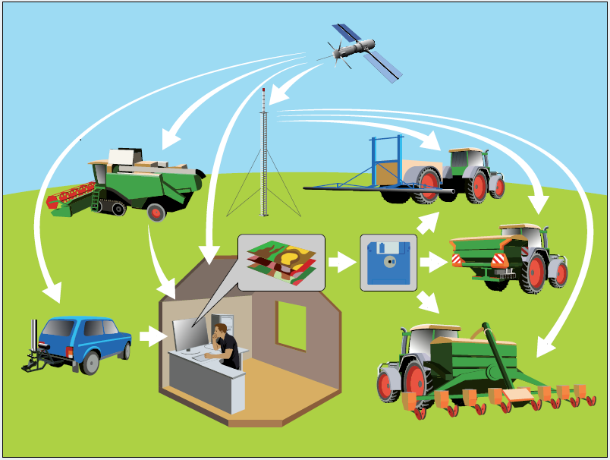
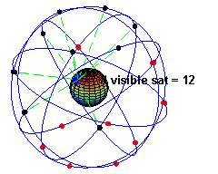
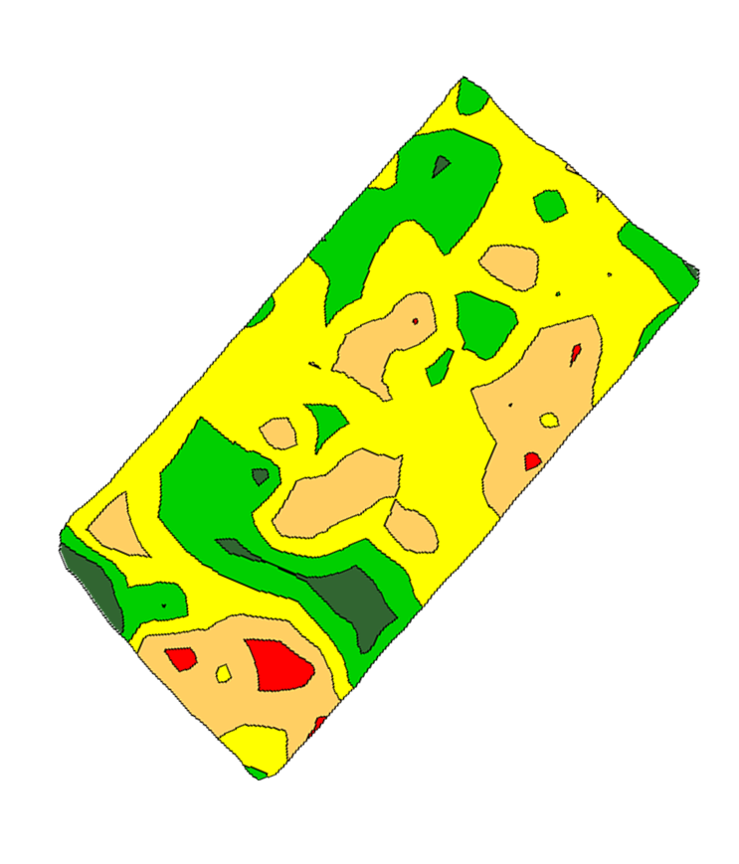

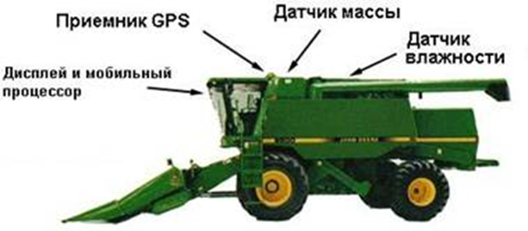
Состав системы картирования урожайности
Приёмник сигналов GPS со спутниковой группировки в реальном времени привязывает показания датчиков урожайности к электронной карте. В результате получается цифровая карта урожайности, которая включает данные со всех комбайнов, оснащённых бортовым компонентом системы.
Спутник
Базовая станция
Карты полей
носитель информации
диспетчер
станция RTK
режим кинематики реального времени (real time kinematics — RTK)

Slide 12
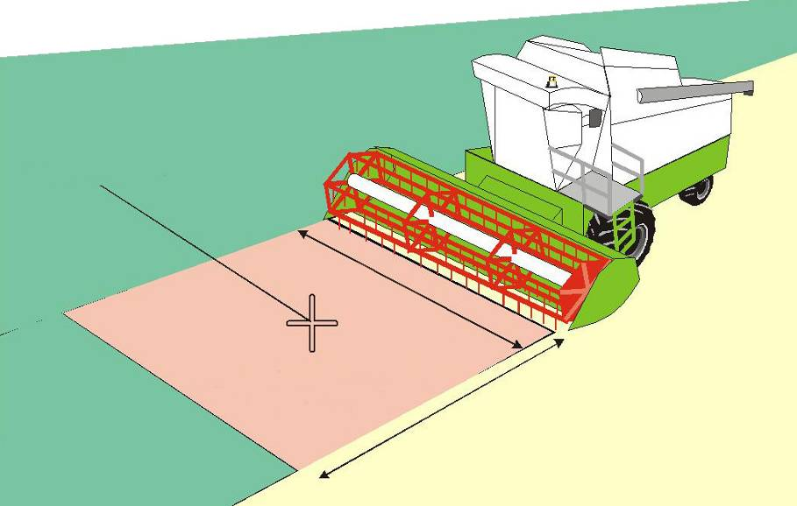
Картирование урожайности
(Yield mapping)
Принцип картирования
урожайности
Вес зерна, собранного с фрагмента площади
Координаты
(GPS данные)
x, y ( Позиция GPS )
A
r
b
e
i
t
Ширина захвата
s
b
r
e
i
t
e
Рабочая ширина жатки
Средний намолот на
определенном участке
e
g
Текущий фрагмент обработанной площади
Путь, пройденный в интервале
между двумя GPS измерениями
Измеренная площадь =
Рабочая ширина х Пройденный путь

Slide 13
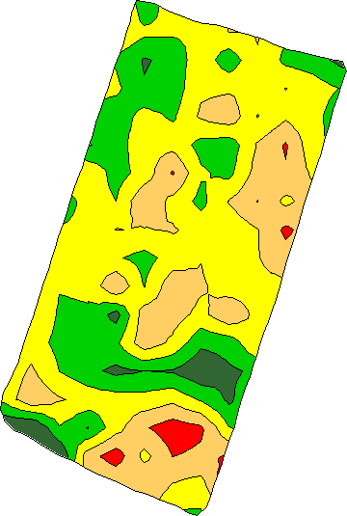
Карта урожайности поля
Дата: 22.10.2013
Площадь поля: 5,2600 га
Среднее значение урожайности: 10,34 т/га
Общее количество: 54,404 т
Гистограмма распределения урожайности по полю
Условные обозначения уровней урожайность [т/га]:
До 8,20 11,20 - 12,70
8,20 - 9,70 Более 12,70
9,70 - 11,20
Карта дает возможность для целенаправленного поиска:
  Недостатка удобрений в пятнах с низкой урожайностью;
  Проблемных зон, имеющих уплотнение почвы;
  Проблемных зон с плохим дренажом;
  Зон, пораженных сорняком и паразитами

Slide 14
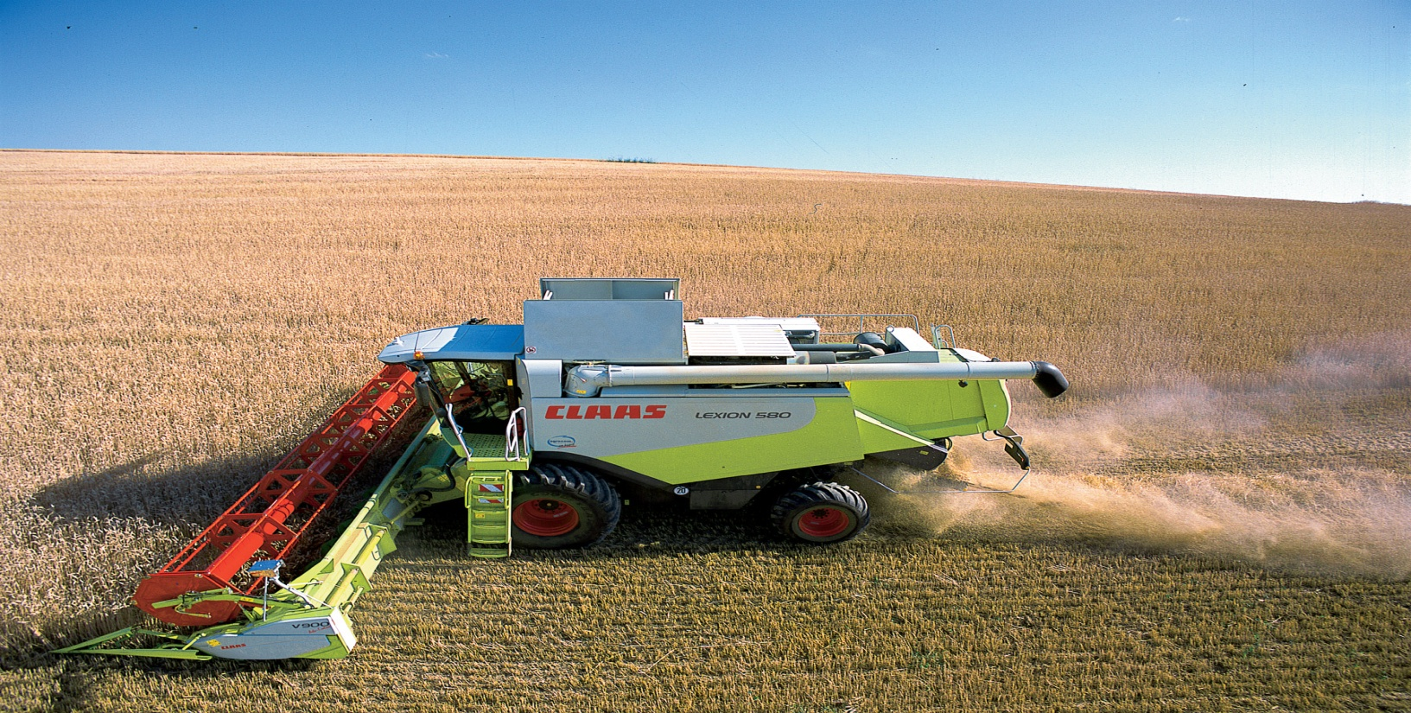
ВЫВОД: Картирование урожайности это:
Точный учет собранного зерна;
Определение проблемных участков поля.

Slide 15
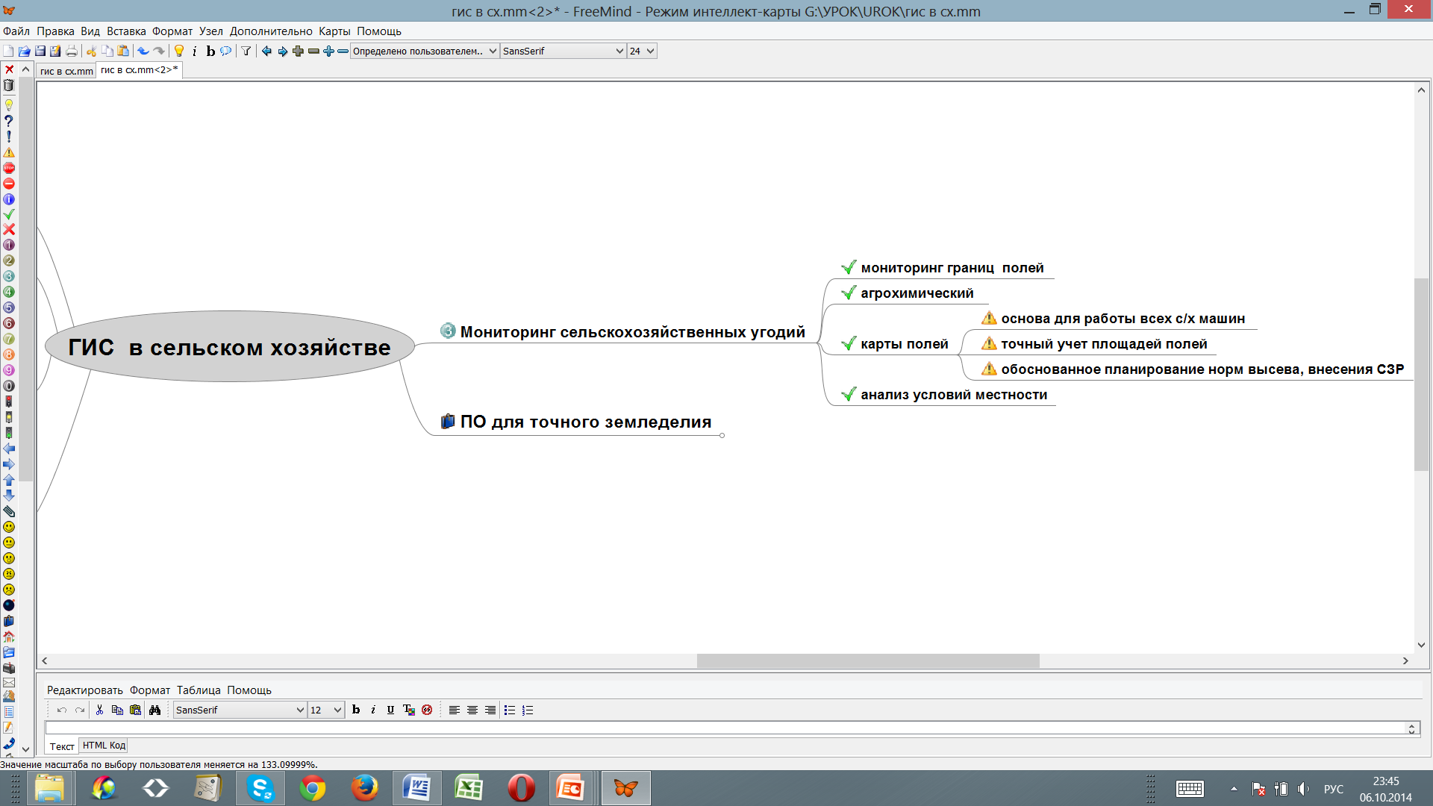
Фрагмент интеллект-карты

Slide 16
Спасибо за внимание

